Slide 1
Бабушкины друзья
(Стихотворения о домашних животных и их детёнышах - детям младшего дошкольного возраста)
Муниципальное автономное дошкольное образовательное учреждение
«Детский сад № 8 города Шимановска»
Автор: Книга Н. В.
воспитатель первой
квалификационной категории

Slide 2
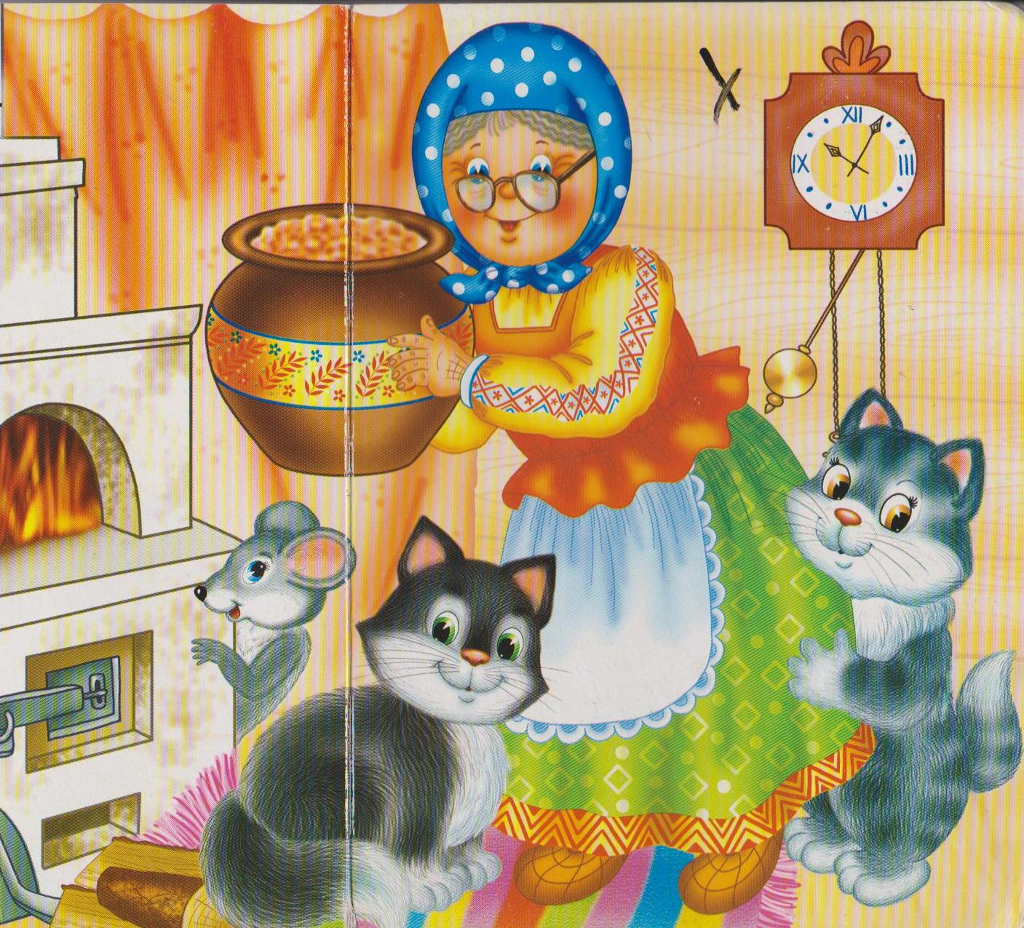
Бабушка Арина
Здравствуйте, детишки.
Девчонки и мальчишки!
Садитесь рядком,
Поговорим ладком.
Какие вы все ладные да нарядные!
Владушка то наша– весёлая девчушка,
И Дашенька –Дашутка очень любит шутку,
Сашенька – красавица,
Захарка – молодец.
Матвейка – умница,
Тимошка – удалец,
Ну а Сонечка – словно солнышко,
Да и Настенька в дому -
Что оладышек в меду
Наша-то Галинка - сладкая малинка ,
Ну а наш Санёк - что пшеничный колосок ,
А Тимур наш маленький -
Что медовый пряничек!
Все у нас хорошие,
Все у нас пригожие.
Ставьте ушки на макушки, слушайте внимательно – расскажу я вам, ребятки, про моих домашних обитателей.

Slide 3
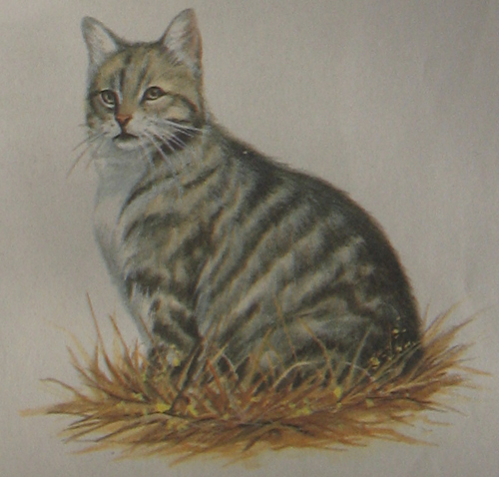
Кошка
Кошечка красивая, мордочка усатая,
Спинка полосатая – кис-кис-кис…
Подойди к нам , кошечка,
Спой нам свою песенку,
Ласковую песенку – Мур-мур-мур…
***
-Котик, котик, милый котик,
Котик - бархатный животик,
Мягонькие лапки,
Коготки-царапки.
Хочешь, котик, молочка?
-Мяу!
-А сметанки, творожка?
- Мяу!
-Маслица топлёного?
-Мяу!
-Сала несолёного?
-Мяу! Мяу!
-Позвать котику мышку-пищалку?
-Мур! Мур! Мур!
-А собачку-рычалку?
-Чур! Чур!Чур! А. Богдарин

Slide 4
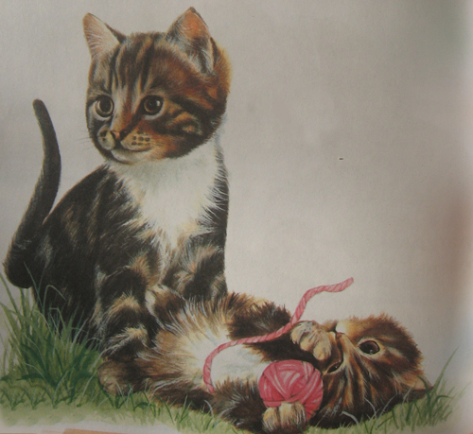
Котята
Славные котята у меня живут.
Песенку котята ласково поют.
Славные котята у меня живут,
Ротик намывают и «Мур - мур» поют.
Спать ложась клубочком, сладко так поют.
***
В доме всё летит вверх дном –
Кот играется с клубком.
Отдохнёт потом слегка –
Выпьет миску молока.
***
Говорит котёнку кошка:
-Подрасти ещё немножко.
Но не терпится малышке
Поиграть с ней в кошки-мышки.

Slide 5
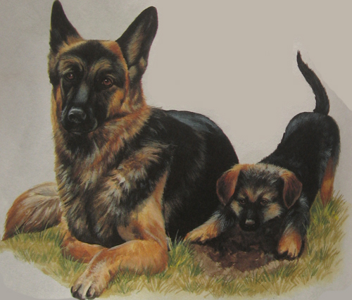
Собака и щенок
Друг
Звери разные из века
Служат в доме человека.
Люди ведь чужих боятся,
Страшно им одним остаться.
Я, собака, не боюсь,
За любого заступлюсь. я
Могу рычать, кусаться,
Если надо, и подраться.
Человек мне доверяет,
Охранять дом оставляет.
Нужно – вместе с ним грущу,
Потерял что – отыщу.
У меня отличный нюх.
Я и сторож, я и друг! Ю. Ватутин
***
Подарили мне щенка.
Он росточком мал пока.
Чтобы он быстрее рос
Я еду ему принёс.
-Прежде чем за стол садиться,
Не забудь, Барбос, умыться!
***
Почему
-Почему собака злая ходит
Хвостиком виляя?
-Толи хвостик так обучен,
Толи плохо он прикручен! В. Орлов

Slide 6
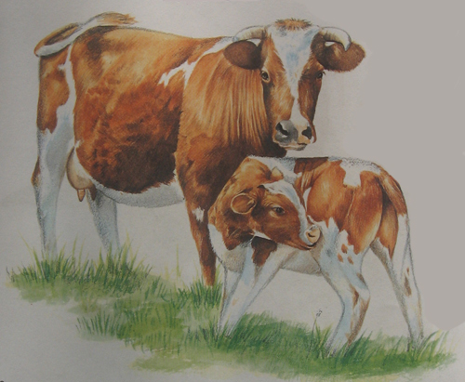
Корова и телёнок
Зорька
Ходит Зорька по лугам,
Молоко приносит нам.
Жить бы Зорьке в терему,
А она в хлеву… Му-му!
***
Коровушка, коровушка,
Рогатая головушка,
Малых деток не бодай –
Молочка им лучше дай!
***
Бычок
Маленький бычок, желтенький бочок
По двору ступает, головой качает:
-Где же стадо? Му-у!
Скучно одному! В Берестов
***
Ходит беленький бычок
С черным пятнышком бочок.
Хочет съесть цветок ромашку –
Увидал на нём букашку и мычит:
-Му-му-му!
Очень трудно рвать траву самому!
А. Ахундова

Slide 7
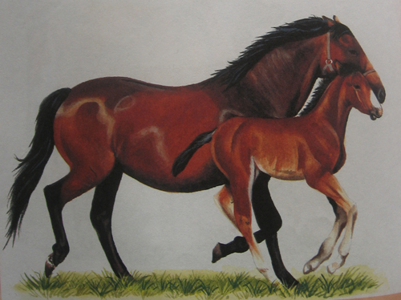
Лошадь и жеребёнок
Лошадка может звонко ржать,
Упрямо гривой машет,
За вожжи трудно удержать
Уже лошадку нашу. З. Александрова
***
По дороге цок-цок-цок –
Цокают копытца…
- Жеребёнок, где ты смог
Так бегать научиться?
-Научился бегать я в жеребячьей школе –
За деревней у ручья,
На широком поле. В. Лунин
***
Хвост косичка, ножки спички,
Оттопырил вниз губу…
Весь пушистый, золотистый
С белой звёздочкой на лбу. А. Ахундова

Slide 8
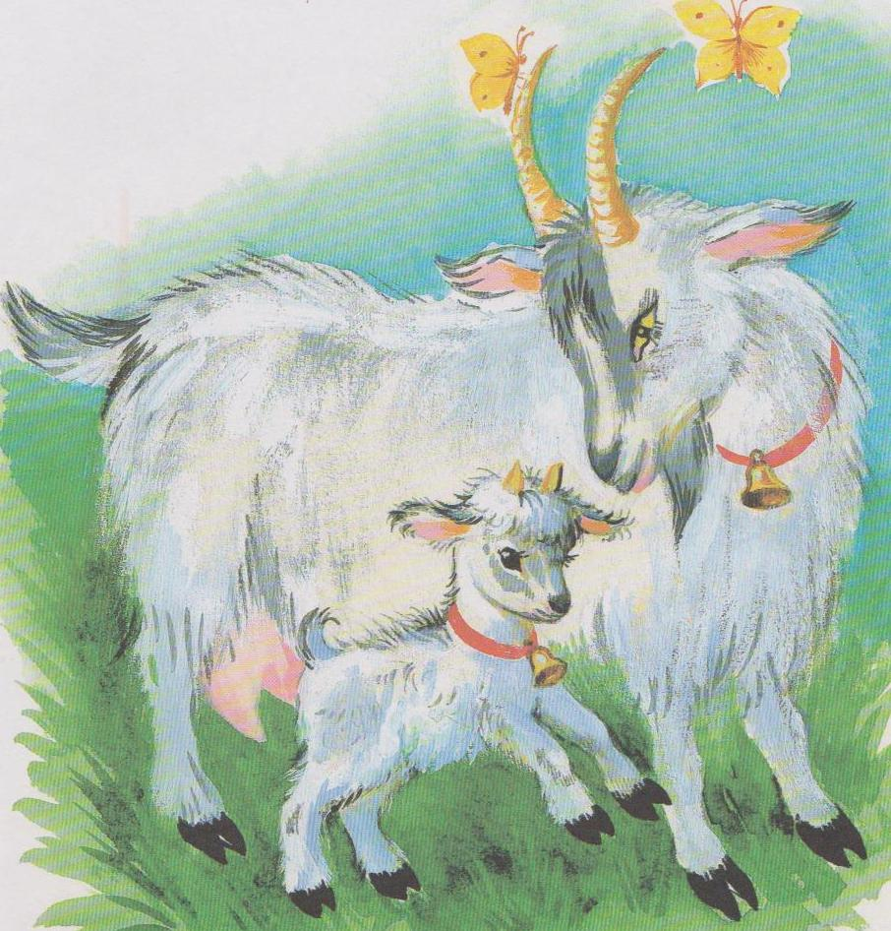
Коза и козлёнок
Козлёнок
У козы растёт ребёнок –
Белый маленький козлёнок.
Пьёт козлёнок молоко
И не ходит далеко:
Не окрепли ножки,
Не пробились рожки.
***
Козочка
Тупы, тупы козочка на горе.
Выбежала козочка на заре.
И топтала козочка мягкий луг.
И бодала рожками всех подруг…
Скоро ночь , и солнышку кончен путь.
Не пора ли козочке отдохнуть? В. Хорол
***
….
Напою козу водичкой,
Заплету ей хвост косичкой.
Ты пасись, коза, пасись
И на хвостик не косись! А. Ахундова

Slide 9
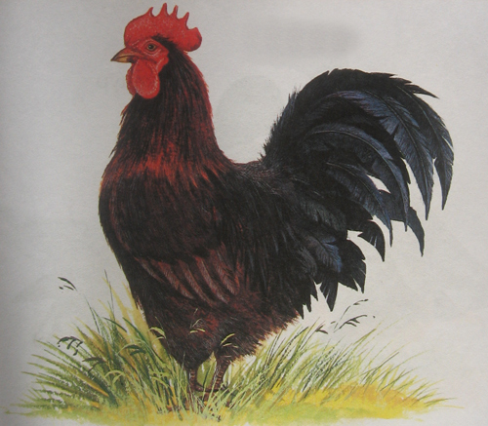
Петушок с семьёй
Петушок
Петушок у нас горластый, по утрам кричит он: «Здравствуй!»
На ногах его сапожки, на ушах висят серёжки
На головке гребешок. Вот какой он, петушок!
***
Как у наших у ворот
Петух зёрнышки.
Петух зёрнышки клюёт,
К себе курочек зовёт:

Slide 10
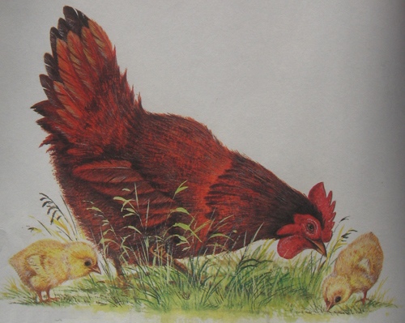
Курочка и цыплята
Цыплята
Целый день мои цыплята,
Три пушистых жёлтых брата –
По дощечки клювом бьют,
Дружно зёрнышки клюют.
Я зову их: «Цып-цып-цып!»,
А они мне: «Сыпь-сыпь-сыпь!
Сыпь нам зёрнышки горстями,
Мы растём богатырями!»
***

Slide 11
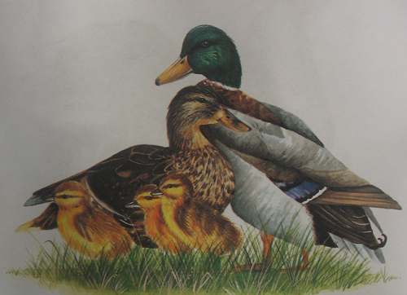
Утки и утята
От рассвета до заката
В речке плавают утята.
Не смотрите, что мальцы,
Настоящие пловцы!
***
Утка-мама любит воду
И в холодную погоду
Водит на реку утят:
Плавать деточки хотят!
***

Slide 12
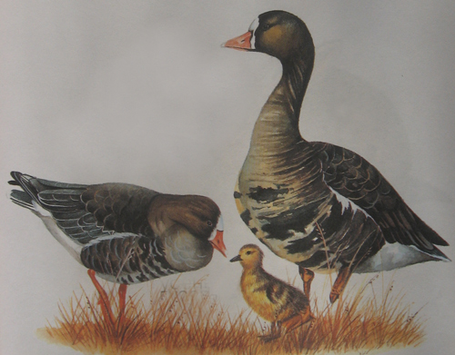
Гуси и гусята
Наступают холода,
Листья облетают,
Ну а гуси у пруда
Босиком гуляют.
Как бы вы
Не заболели –
Вон как лапы покраснели!
***
- Глубины я не боюсь!-
Крикнул гордо серый гусь. –
Я плыву, как пароход!
Ну-ка, кто со мной? Вперёд!
Га-га-га!... А. Аблоухова

Slide 13
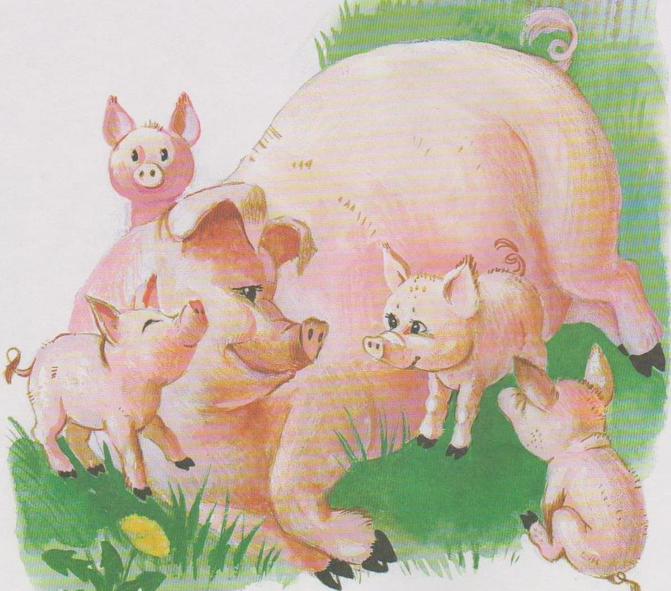
Свинья и поросёнок
Поросята
Поросята голосят:
-Накормите поросят.
Разве плохо из корыта отрубей поесть досыта!
***
Подставляет солнцу спинку
Лежебока – поросёнок.
Смотрит ласково на свинку –
Это мама и ребёнок.

Slide 14
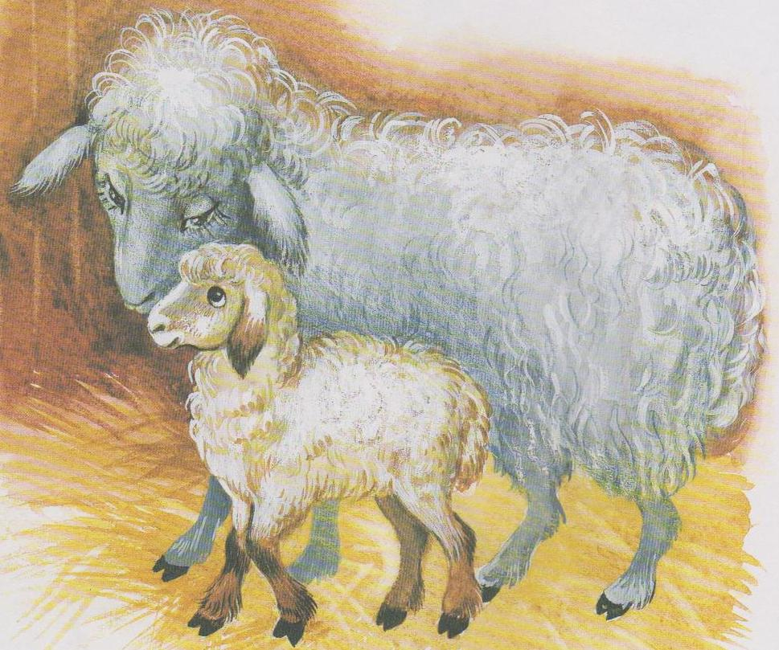
Овца и ягнёнок
Овечка
Мимо нас прошли овечки,
Не сказали не словечка.
Неужели у овечек
Не нашлось для нас словечек.
***
Приходите к нам, барашки,
Мы расчешем вам кудряшки.
Нет, спасибо, бе-бе-бе!
Расчешите их себе.
***
Блеет ласково овечка,
Видя сына у крылечка –
Белокурога ягнёнка.
Очень нежного ребёнка.

Slide 15
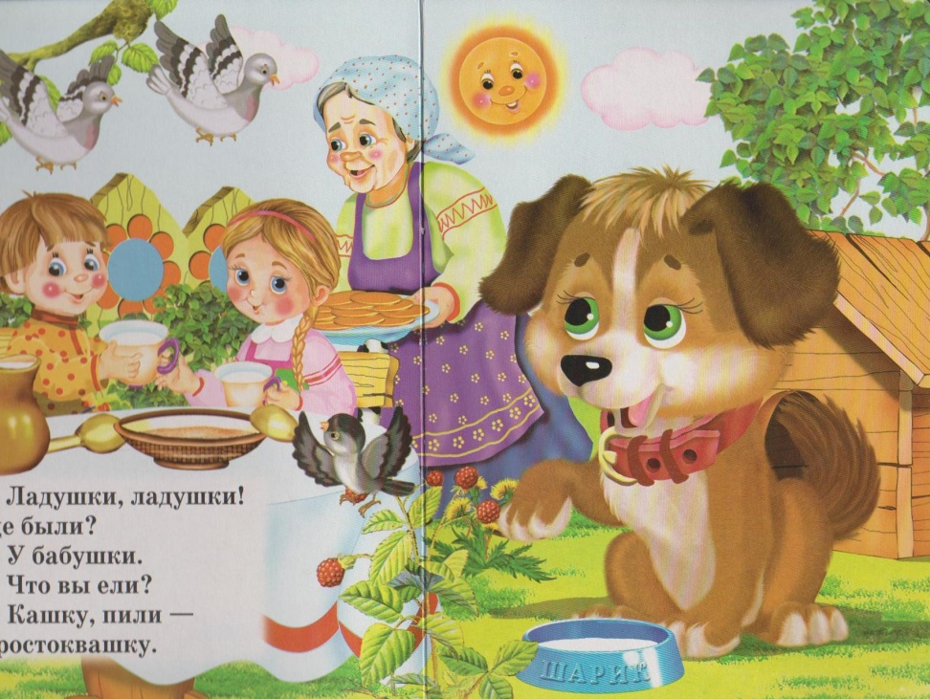
Пора прощаться
Есть у курицы цыплёнок,
У гусыни есть гусёнок,
А у утки есть утёнок.
У коровы есть телёнок,
У лошадки – жеребёнок.
Есть у свинки поросёнок,
А у кошечки – котёнок.
У овечки есть ягнёнок,
У собаки есть щенок,
А у мамочки сынок.
У каждой мамы – малыши.
Все красивы, хороши

